Slide 1
Typy prevence
Mgr. A. Peřina, Ph.D.
prof. MUDr. Z. Derflerová Brázdová, DrSc.

Slide 2
Zdraví
Stav úplné tělesné, duševní a sociální pohody, nejenom nepřítomnost nemoci nebo vady (WHO, 1948)
Zdraví nevzniká v nemocnicích, ale všude tam, kde lidé žijí a pracují, odpočívají a stárnou.
Těžiště péče o zdraví
  zdravotní výchova
  prevence nemocí
  ochrana a podpora zdraví

Slide 3
Ochrana a podpora zdraví
Ochrana zdraví: souhrn činností a opatření k vytváření a ochraně zdravých životních a pracovních podmínek směřujících k prevenci infekčních a neinfekčních onemocnění
Podpora zdraví: souhrn činností pomáhajících lidem posilovat a zlepšovat své zdraví a kontrolovat své determinanty nemocí
Zúčastněné sektory: zdravotnictví, životní prostředí, místní rozvoj, zemědělství, průmysl, obchod, práce a sociální problematika, doprava, kultura, obrana a vnitro, školství, sport

Slide 4
Prevence
Typ prevence | Náplň | Gesce
Primární | Ovlivňování determinant nemocí a snižování zdravotních rizik | MZd, MŽP, MZe, MPSV, MŠMT...
Sekundární | Preventivní prohlídky, screeningové programy | MZd
Terciární | Léčení nemocí a zmírňování jejich následků | MZd, MPSV
Kvartérní | Zmírnění dopadů nepotřebných nebo nadměrných léčebných intervencí | MZd

Slide 5
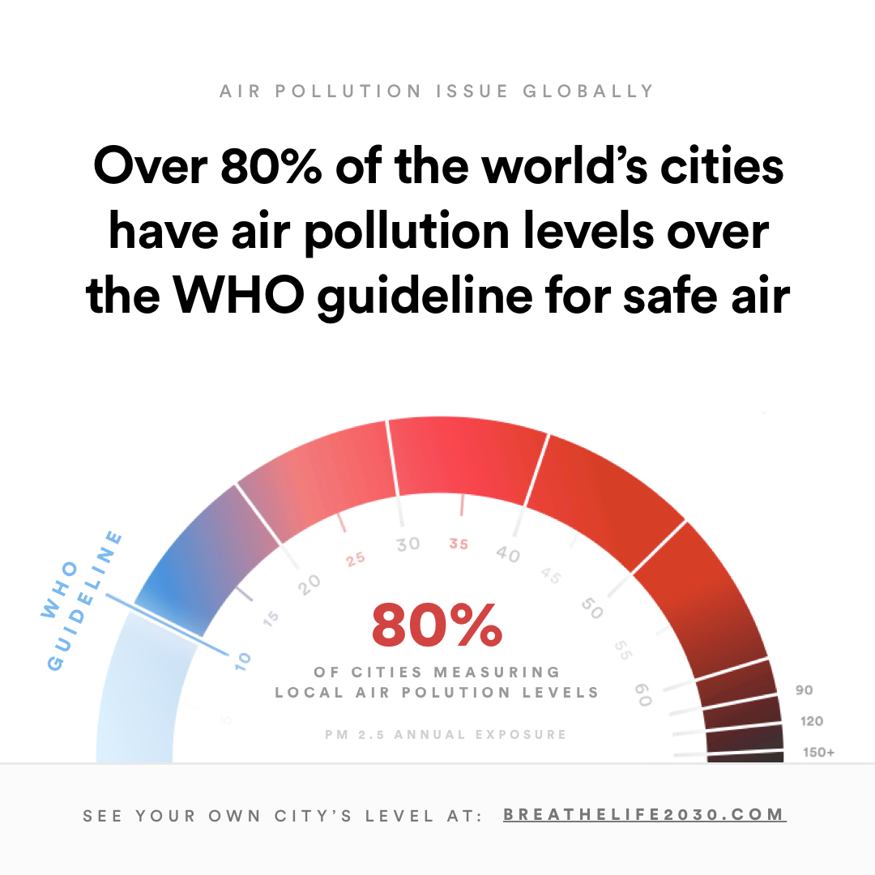
Vybrané kampaně WHO
BreatheLife mobilizuje města a jednotlivce na ochranu našeho zdraví a planety před účinky znečištění ovzduší.
Primární prevence

Slide 6

Vybrané kampaně WHO
Rezistence na antibiotika: nová doporučení WHO se snaží dopomoci k udržení účinnosti antibiotik užívaných v humánní medicíně prostřednictvím omezení zbytného používání u zvířat.
Primární a tericární prevence

Slide 7

Vybrané kampaně WHO
„Global Hearts“ je iniciativa k odvrácení globální hrozby kardiovaskulárních nemocí, světově nejčastější příčiny úmrtí.
Sekundární prevence

Slide 8

Vybrané kampaně WHO
„WHO's Global School Health Initiative“, též jako „Škola podporující zdraví“: Iniciativa usilující o posílení zdraví a vzdělávacích aktivit na místní, národní, regionální a globální úrovni. Cílem je zlepšit zdraví studentů, personálu školy, rodin a dalších členů komunity prostřednictvím škol.
Primární prevence

Slide 9

Vybrané kampaně WHO
Globální akční plán Zdravý podnik se zabývá všemi aspekty zdraví pracovníků: primární prevencí pracovních rizik, ochrany a podporou zdraví při práci, pracovními podmínkami a zdravotními službami pro pracovníky podniků.
Primární prevence

Slide 10
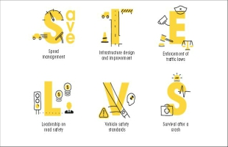
Vybrané kampaně WHO
SaveLIVES: technický balíček pro bezpečnost silničního provozu, evidence-based inventář zaměření na rychlostní limity, dopravní infrastrukturu, bezpečnost vozidel, dopravní právo a předpisy a akce zvyšující naději na přežití po dopravní nehodě.

Slide 11
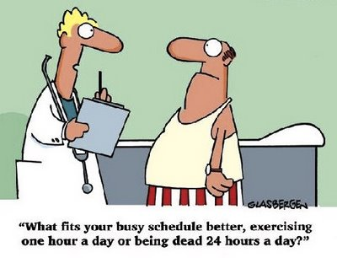
Preventivní a léčebná složka medicíny jsou vzájemně komplementární.

Slide 12
Proč prevence, když umíme nemoci léčit?
Účinná prevence snižuje incidenci a prevalenci závažných onemocnění.
Léčba má ve většině případů vedlejší následky, kterým se lze vyhnout prostřednictvím účinné prevence
Trvale zdravý jedinec je ekonomicky aktivní
Trvale zdravý jedinec je méně vnímavý vůči společenským, kulturním a jiným diferenciacím
Uspokojivé životní prostředí dobře plní funkce produkční, rekreační i regenerační
Nulová varianta znamená narůstající náklady na medicínské technologie, jejichž možnosti mohou být (jednou) vyčerpány (srov. objev antibiotik a současné rezistence; srov. transplantace orgánů a etické otázky).

